Slide 1

中 华 人 民 共 和 国 国 家 标 准
GB 5009.124—2016
食品安全国家标准 食品中氨基酸的测定
2016-12-23发布 2017-06-23实施
中华人民共和国国家卫生和计划生育委员会 国 家 食 品 药 品 监 督 管 理 总 局
发 布

Slide 2
GB 5009.124—2016
前
言
本标准代替 GB/T5009.124—2003《食品中氨基酸的测定》。 本标准与 GB/T5009.124—2003相比,主要变化如下:
———标准名称修改为“食品安全国家标准 食品中氨基酸的测定”;
———扩大了适用范围;
———增加了方法的检出限和定量限;
———修改了结果计算的公式。
Ⅰ

Slide 3
GB 5009.124—2016
食品安全国家标准
食品中氨基酸的测定
1
范围
本标准规定了用氨基酸分析仪(茚三酮柱后衍生离子交换色谱仪)测定食品中氨基酸的方法。
本标准适用于食品中酸水解氨基酸的测定,包括天冬氨酸、苏氨酸、丝氨酸、谷氨酸、脯氨酸、甘氨 酸、丙氨酸、缬氨酸、蛋氨酸、异亮氨酸、亮氨酸、酪氨酸、苯丙氨酸、组氨酸、赖氨酸和精氨酸共16 种氨 基酸。
2
原理
食品中的蛋白质经盐酸水解成为游离氨基酸,经离子交换柱分离后,与茚三酮溶液产生颜色反应, 再通过可见光分光光度检测器测定氨基酸含量。
3
试剂和材料
除非另有说明,本方法所用试剂均为分析纯,水为 GB/T6682中规定的一级水。
试剂
3.1
3.1.1
盐酸(HCl):浓度≥36%,优级纯。
3.1.2 ^{苯酚(}C6H5OH^{)。}
3.1.3
氮气:纯度99.9%。
3.1.4
^{柠檬酸钠(}Na3C6H5O7·2H2O^{):优级纯。}
3.1.5
3.2
氢氧化钠(NaOH):优级纯。
试剂配制
3.2.1
盐酸溶液(6 mol/L):取500 mL 盐酸加水稀释至1000 mL,混匀。
3.2.2
冷冻剂:市售食盐与冰块按质量1∶3混合。
3.2.3
氢氧化钠溶液(500_{g}/L):称取50_{g} 氢氧化钠,溶于50 mL 水中,冷却至室温后,用水稀释至
100 mL,混匀。
3.2.4
柠檬酸钠缓冲溶液[c(Na⁺ )=0.2 mol/L]:称取19.6_{g} 柠檬酸钠加入500 mL 水溶解,加入
16.5 mL盐酸,用水稀释至1000 mL,混匀,用6 mol/L 盐酸溶液或500_{g}/L 氢氧化钠溶液调节_{p}H 至
2.2。
3.2.5
不同_{p}H 和离子强度的洗脱用缓冲溶液:参照仪器说明书配制或购买。 茚三酮溶液:参照仪器说明书配制或购买。
标准品
混合氨基酸标准溶液:经国家认证并授予标准物质证书的标准溶液。
3.2.6
3.3
3.3.1

Slide 4
GB 5009.124—2016
3.3.2 16种单个氨基酸标准品:固体,纯度≥98%。
3.4
标准溶液配制
3.4.1
混合氨基酸标准储备液(1_{μ}mol/mL):分别准确称取单个氨基酸标准品(精确至0.00001_{g})于
同一50 mL 烧杯中,用8.3 mL6 mol/L 盐酸溶液溶解,精确转移至250 mL 容量瓶中,用水稀释定容至 刻度,混匀(各氨基酸标准品称量质量参考值见表1)。
3.4.2
混合氨基酸标准工作液(100nmol/mL):准确吸取混合氨基酸标准储备液1.0 mL 于10 mL 容
量瓶中,加_{p}H2.2柠檬酸钠缓冲溶液定容至刻度,混匀,为标准上机液。
4
仪器和设备
4.1
实验室用组织粉碎机或研磨机。
4.2
匀浆机。
分析天平:感量分别为
4.3
0.0001g^{和}0.00001g。
4.4
水解管:耐压螺盖玻璃试管或安瓿瓶,体积为20 mL~30 mL。
4.5
真空泵:排气量≥40L/min。
4.6
酒精喷灯。
4.7
电热鼓风恒温箱或水解炉。
试管浓缩仪或平行蒸发仪(附带配套
4.8
15 mL~25 mL
试管)。
4.9
5
氨基酸分析仪:茚三酮柱后衍生离子交换色谱仪。
分析步骤
5.1
试样制备
固体或半固体试样使用组织粉碎机或研磨机粉碎,液体试样用匀浆机打成匀浆密封冷冻保存,分析 用时将其解冻后使用。
5.2
试样称量
均匀性好的样品,如奶粉等,准确称取一定量试样(精确至 0.0001_{g}),使试样中蛋白质含量在 10 m_{g}~20 m_{g}范围内。对于蛋白质含量未知的样品,可先测定样品中蛋白质含量。将称量好的样品 置于水解管中。
很难获得高均匀性的试样,如鲜肉等,为减少误差可适当增大称样量,测定前再做稀释。
对于蛋白质含量低的样品,如蔬菜、水果、饮料和淀粉类食品等,固体或半固体试样称样量不大于
2_{g},液体试样称样量不大于5_{g}。
5.3
试样水解
根据试样的蛋白质含量,在水解管内加10 mL~15 mL6 mol/L 盐酸溶液。对于含水量高、蛋白质 含量低的试样,如饮料、水果、蔬菜等,可先加入约相同体积的盐酸混匀后,再用6 mol/L 盐酸溶液补充 至大约10 mL。继续向水解管内加入苯酚3滴~4滴。
将水解管放入冷冻剂中,冷冻3 min~5 min,接到真空泵的抽气管上,抽真空(接近0Pa),然后充 入氮气,重复抽真空-充入氮气3次后,在充氮气状态下封口或拧紧螺丝盖。
将已封口的水解管放在110 ℃ ±1 ℃ 的电热鼓风恒温箱或水解炉内,水解22h 后,取出,冷却至 室温。

Slide 5
GB 5009.124—2016
打开水解管,将水解液过滤至50 mL 容量瓶内,用少量水多次冲洗水解管,水洗液移入同一50 mL 容量瓶内,最后用水定容至刻度,振荡混匀。
准确吸取1.0 mL 滤液移入到15 mL 或25 mL 试管内,用试管浓缩仪或平行蒸发仪在40 ℃ ~ 50 ℃加热环境下减压干燥,干燥后残留物用1 mL~2 mL 水溶解,再减压干燥,最后蒸干。
用1.0 mL~2.0 mL_{p}H2.2柠檬酸钠缓冲溶液加入到干燥后试管内溶解,振荡混匀后,吸取溶液通 过0.22_{μ}m 滤膜后,转移至仪器进样瓶,为样品测定液,供仪器测定用。
5.4
测定
5.4.1
仪器条件
使用混合氨基酸标准工作液注入氨基酸自动分析仪,参照JJG1064—2011氨基酸分析仪检定规程 及仪器说明书,适当调整仪器操作程序及参数和洗脱用缓冲溶液试剂配比,确认仪器操作条件。
5.4.2
色谱参考条件
色谱柱:磺酸型阳离子树脂;
检测波长:570nm 和440nm。
5.4.3
试样的测定
混合氨基酸标准工作液和样品测定液分别以相同体积注入氨基酸分析仪,以外标法通过峰面积计 算样品测定液中氨基酸的浓度。
6
分析结果的表述
6.1
混合氨基酸标准储备液中各氨基酸浓度的计算
各氨基酸标准品称量质量参考值见表1。
表1 配制混合氨基酸标准储备液时氨基酸标准品的称量质量参考值及分子量
氨基酸 标准品名称 | 称量质量参考值 mg | 摩尔质量 g/mol | 氨基酸 标准品名称 | 称量质量参考值 mg | 摩尔质量 g/mol
L-天门冬氨酸 | 33 | 133.1 | L-蛋氨酸 | 37 | 149.2
L-苏氨酸 | 30 | 119.1 | L-异亮氨酸 | 33 | 131.2
L-丝氨酸 | 26 | 105.1 | L-亮氨酸 | 33 | 131.2
L-谷氨酸 | 37 | 147.1 | L-酪氨酸 | 45 | 181.2
L-脯氨酸 | 29 | 115.1 | L-苯丙氨酸 | 41 | 165.2
甘氨酸 | 19 | 75.07 | L-组氨酸盐酸盐 | 52 | 209.7
L-丙氨酸 | 22 | 89.06 | L-赖氨酸盐酸盐 | 46 | 182.7
L-缬氨酸 | 29 | 117.2 | L-精氨酸盐酸盐 | 53 | 210.7
混合氨基酸标准储备液中各氨基酸的含量按式(1)计算:
c_{j} =_{M} ^{mj} ×1000
_{j} ×250
……………………(1 )
式中
:

Slide 6
GB 5009.124—2016
c_{j} m_{j} M_{j}
———混合氨基酸标准储备液中氨基酸_{j} 的浓度,单位为微摩尔每毫升(_{μ}mol/mL);
———称取氨基酸标准品_{j} 的质量,单位为毫克(m_{g});
———氨基酸标准品_{j} 的分子量;
250
———定容体积,单位为毫升(mL);
1000 ———换算系数。
结果保留4位有效数字。
样品中氨基酸含量的计算
6.2
样品测定液氨基酸的含量按式(2)计算:
c
cs
……………………(2 )
i = ×A
i
式中:
A
s
ci
———样品测定液氨基酸i 的含量,单位为纳摩尔每毫升(nmol/mL);
A_{i} ———试样测定液氨基酸i 的峰面积;
A_{s} ———氨基酸标准工作液氨基酸s 的峰面积;
cs
———氨基酸标准工作液氨基酸s 的含量,单位为纳摩尔每毫升(nmol/mL)。
试样中各氨基酸的含量按式(3)计算:
Xi =
c
i ×F ×V ×M
×
100
……………………(3 )
式中:
m ×10⁹
Xi ci F V M
———试样中氨基酸i 的含量,单位为克每百克(_{g}/100_{g});
———试样测定液中氨基酸i 的含量,单位为纳摩尔每毫升(nmol/mL);
———稀释倍数;
———试样水解液转移定容的体积,单位为毫升(mL);
———氨基酸i 的摩尔质量,单位为克每摩尔(_{g}/mol),各氨基酸的名称及摩尔质量见表2;
m
———称样量,单位为克(_{g});
10⁹ ———将试样含量由纳克(n_{g})折算成克(_{g})的系数; 100 ———换算系数。
表2 16种氨基酸的名称和摩尔质量
氨基酸名称 | 摩尔质量/(_{g}/mol) | 氨基酸名称 | 摩尔质量/(_{g}/mol)
天门冬氨酸 | 133.1 | 蛋氨酸 | 149.2
苏氨酸 | 119.1 | 异亮氨酸 | 131.2
丝氨酸 | 105.1 | 亮氨酸 | 131.2
谷氨酸 | 147.1 | 酪氨酸 | 181.2
脯氨酸 | 115.1 | 苯丙氨酸 | 165.2
甘氨酸 | 75.1 | 组氨酸 | 155.2
丙氨酸 | 89.1 | 赖氨酸 | 146.2
缬氨酸 | 117.2 | 精氨酸 | 174.2
试样氨基酸含量在1.00_{g}/100_{g}以下,保留2位有效数字;含量在1.00_{g}/100_{g}以上,保留3 位有 效数字。

Slide 7
GB 5009.124—2016
7
精密度
在重复性条件下获得的两次独立测定结果的绝对差值不得超过算术平均值的12%。
其他
8
当试样为固体或半固体时,最大试样量为2_{g},干燥后溶解体积为1 mL,各氨基酸的检出限和定量 限见表3。
表3 固体样品中各氨基酸的检出限和定量限
氨基酸名称 | 检出限/(_{g}/100) | 定量限/(_{g}/100) | 氨基酸名称 | 检出限/(_{g}/100) | 定量限/(_{g}/100)
天门冬氨酸 | 0.00013 | 0.00036 | 异亮氨酸 | 0.00043 | 0.0013
苏氨酸 | 0.00014 | 0.00048 | 亮氨酸 | 0.0011 | 0.0036
丝氨酸 | 0.00018 | 0.00060 | 酪氨酸 | 0.0028 | 0.0095
谷氨酸 | 0.00024 | 0.00070 | 苯丙氨酸 | 0.0025 | 0.0083
甘氨酸 | 0.00025 | 0.00084 | 赖氨酸 | 0.00013 | 0.00044
丙氨酸 | 0.0029 | 0.0097 | 组氨酸 | 0.00059 | 0.0020
缬氨酸 | 0.00012 | 0.00032 | 精氨酸 | 0.0020 | 0.0065
蛋氨酸 | 0.0023 | 0.0075 | 脯氨酸 | 0.0026 | 0.0087
当试样为液体时,最大试样量为5_{g},干燥后溶解体积为1 mL,各氨基酸的检出限和定量限见表4。
表4 液体样品中各氨基酸的检出限和定量限
氨基酸名称 | 检出限/(_{g}/100) | 定量限/(_{g}/100) | 氨基酸名称 | 检出限/(_{g}/100) | 定量限/(_{g}/100)
天门冬氨酸 | 0.000050 | 0.00014 | 异亮氨酸 | 0.00015 | 0.00050
苏氨酸 | 0.000057 | 0.00019 | 亮氨酸 | 0.00043 | 0.0014
丝氨酸 | 0.000072 | 0.00024 | 酪氨酸 | 0.0011 | 0.0038
谷氨酸 | 0.000090 | 0.00028 | 苯丙氨酸 | 0.00099 | 0.0033
甘氨酸 | 0.00010 | 0.00034 | 赖氨酸 | 0.000053 | 0.00018
丙氨酸 | 0.0012 | 0.0039 | 组氨酸 | 0.00024 | 0.00079
缬氨酸 | 0.000050 | 0.00013 | 精氨酸 | 0.00078 | 0.0026
蛋氨酸 | 0.00090 | 0.0030 | 脯氨酸 | 0.0010 | 0.0035

Slide 8
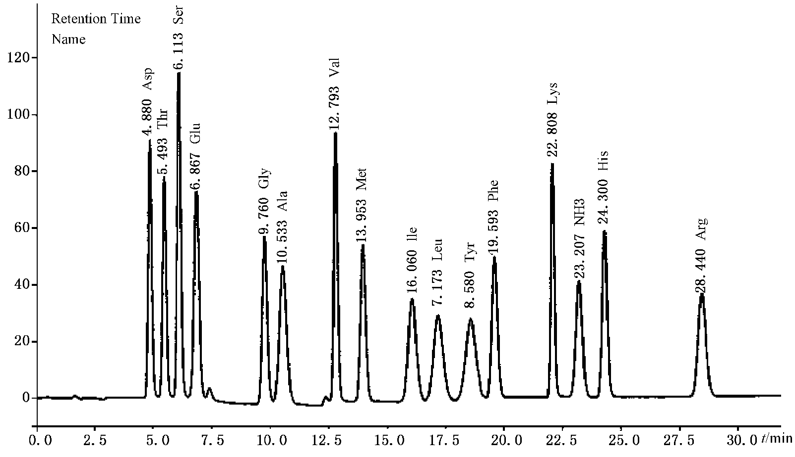
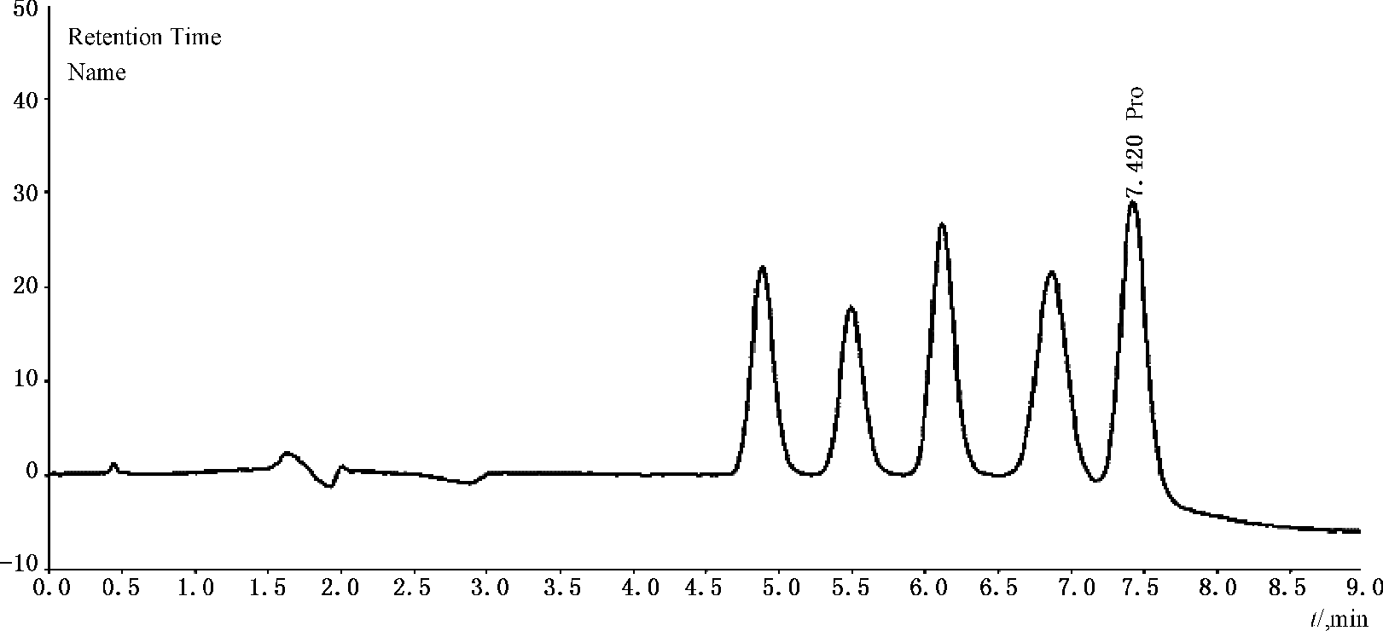
GB 5009.124—2016
附 录 谱
A
色
混合氨基酸标准工作液色谱图见图 A.1。
图
a⁾ vis1检测波长570nm 时
b⁾ vis2检测波长440nm 时
图 A.1
混合氨基酸标准工作液色谱图

